Slide 1
毕业设计（论文）答辩
——3D打印机及其上位机控制系统设计
答辩人：刘传佳
指导老师：洪连环

Slide 2
目录
3D打印机机械结构设计
G代码解析算法设计
上位机控制系统设计

Slide 3
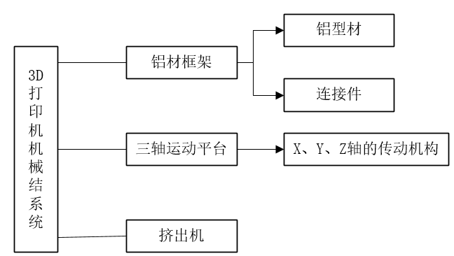
3D打印机机械结构设计
图1 3D打印机机械系统框架图

Slide 4
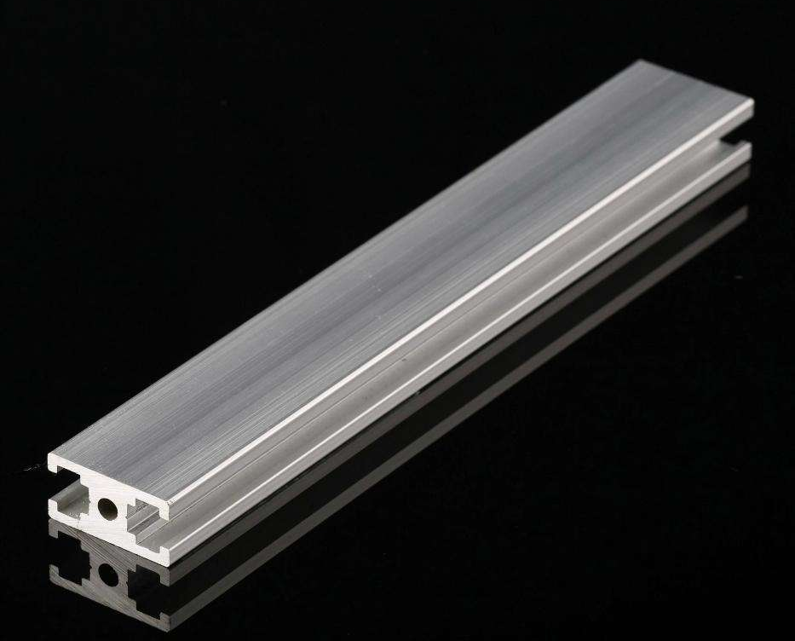
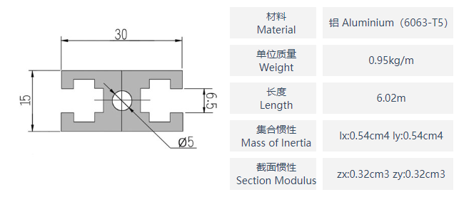
3D打印机机械结构设计
3D打印机框架选材
  优点：工业铝型材具有连接强度高、承载能力大、美观、防腐蚀的优点；易组装，易拼接
图2 1530铝型材
图3 1530铝型材参数

Slide 5
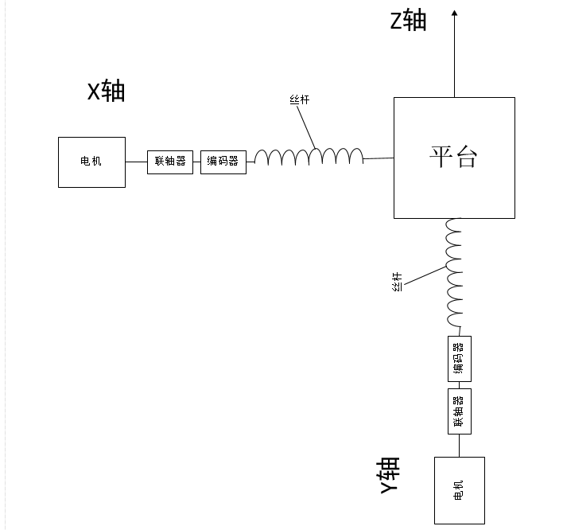
3D打印机机械机构设计
传动方案
  一个传动轴的设计：X传动轴有电机，联轴器，丝杆和编码器组成。其他传动轴的组成与X轴相同
  运动平台搭建：X、Y、Z轴搭建在在运动平台上。
图4 传动方案图

Slide 6
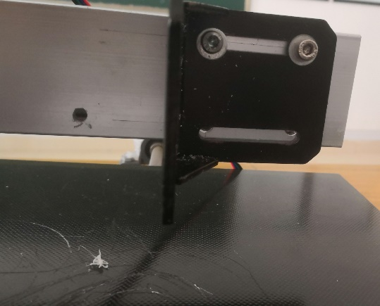
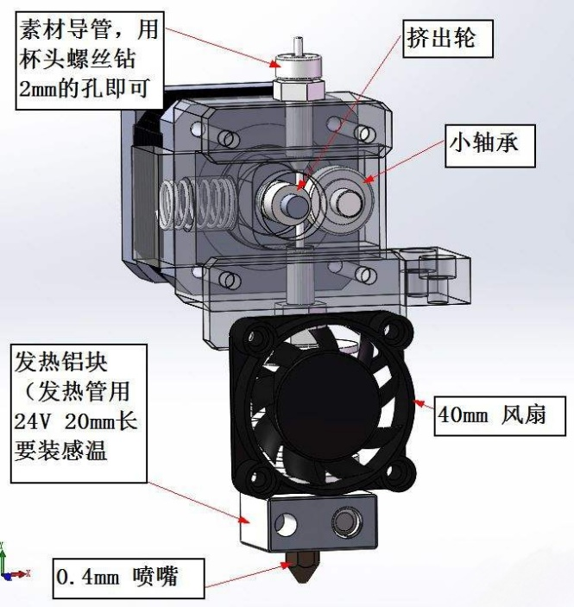
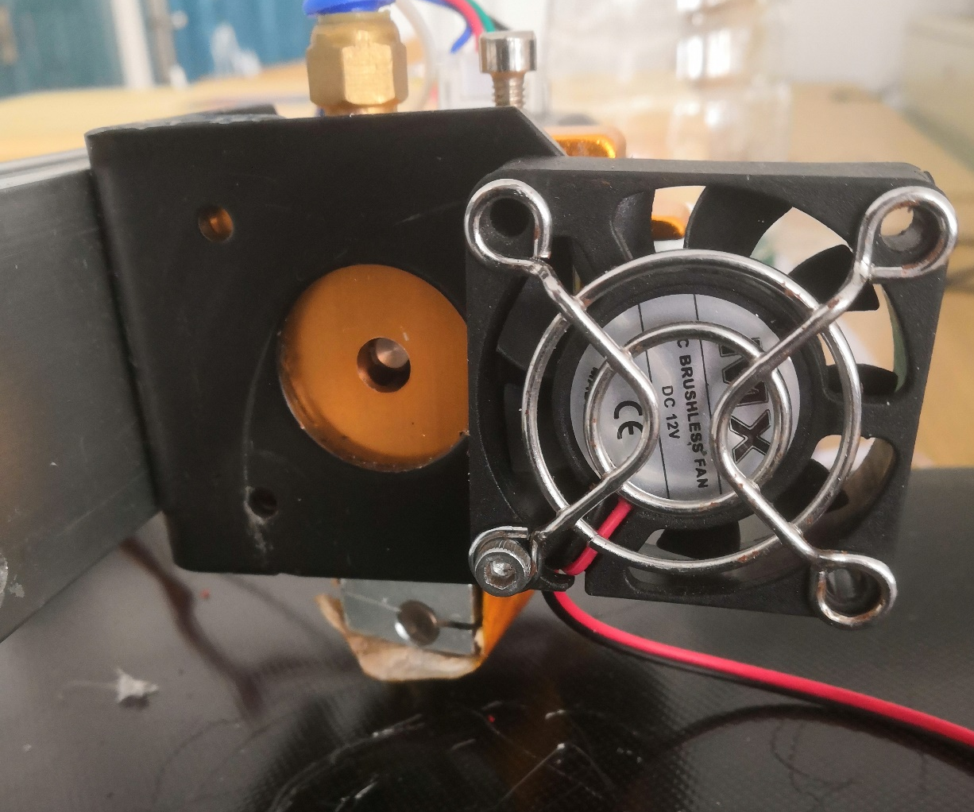
3D打印机机械机构设计
挤出机的安装
  挤出机的工作原理
  挤出机的安装
图6 步进电机安装架的安装
图5 挤出机工作原理图
图7挤出机的安装

Slide 7
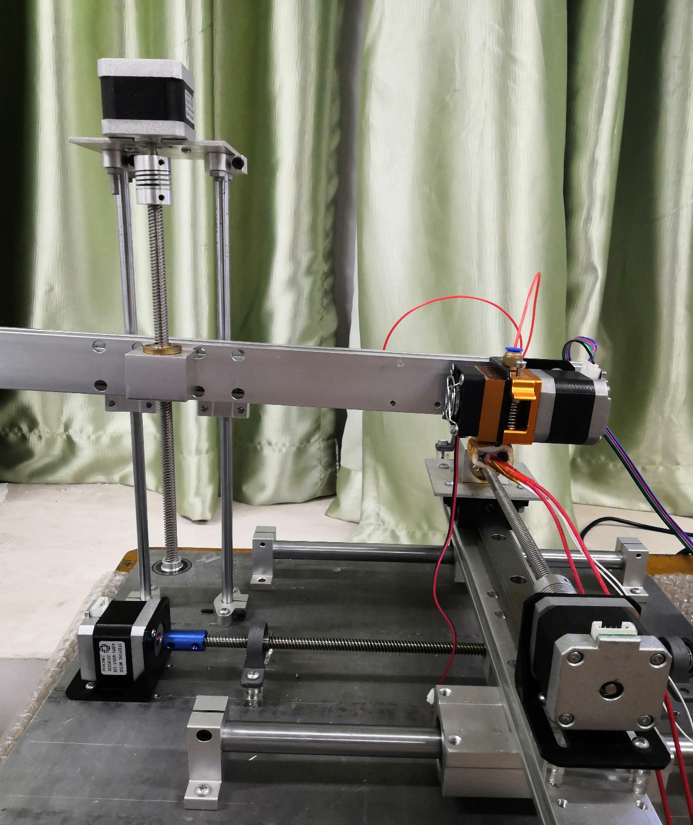
3D打印机机械机构设计

Slide 8
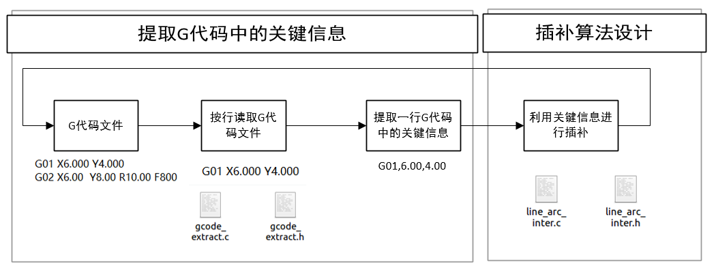
G代码解析算法设计
图8 G代码解析算法设计流程图

Slide 9
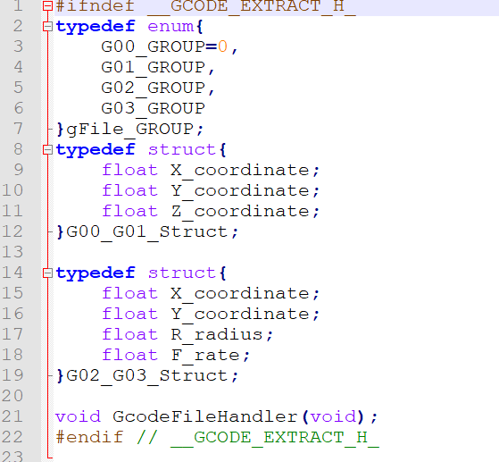
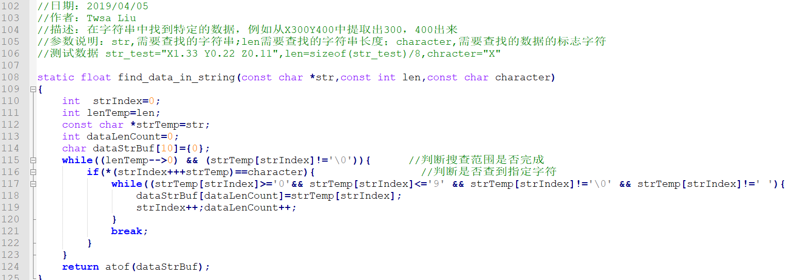
G代码解析算法设计
提取G代码中的关键信息
  数据结构设计
  算法设计的关键函数

Slide 10
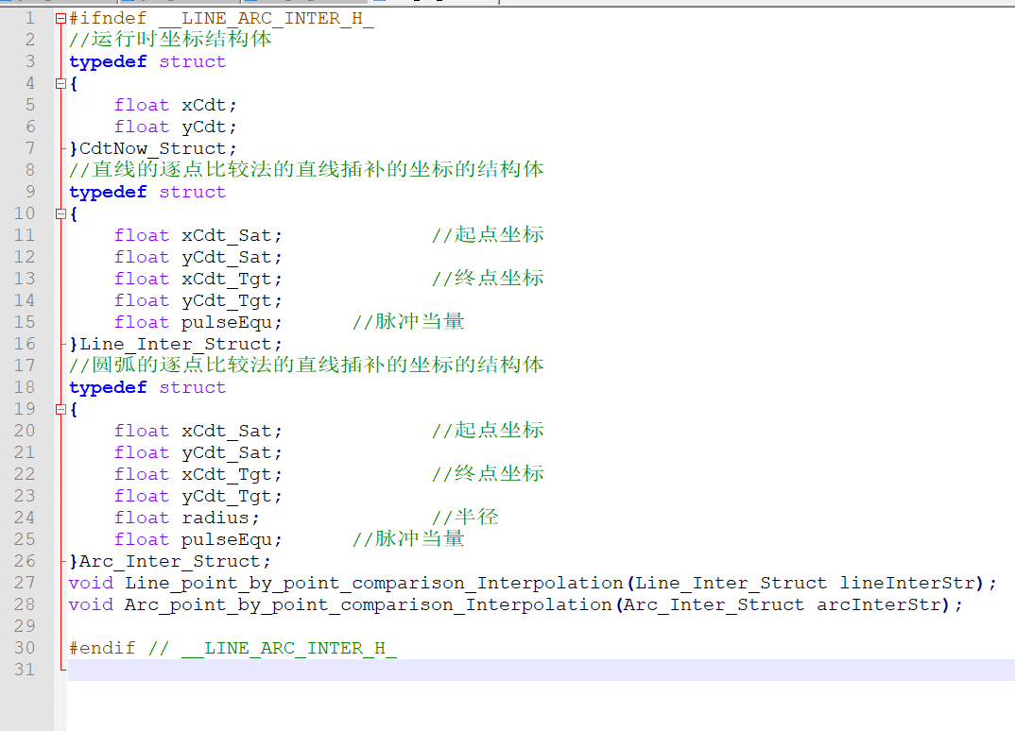
G代码解析算法设计
插补算法设计
  数据结构设计
  逐点插补算法

Slide 11
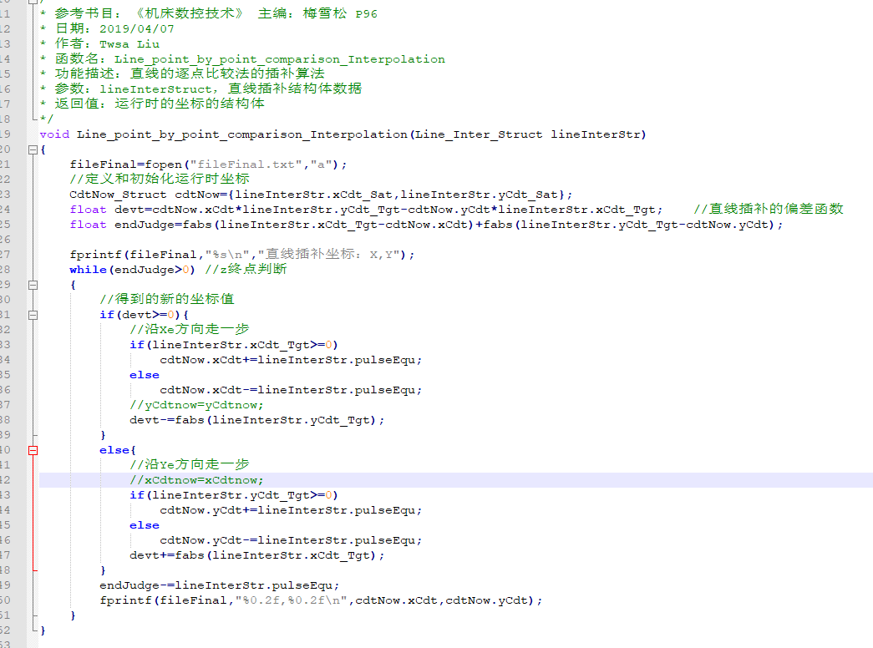
G代码解析算法设计

Slide 12
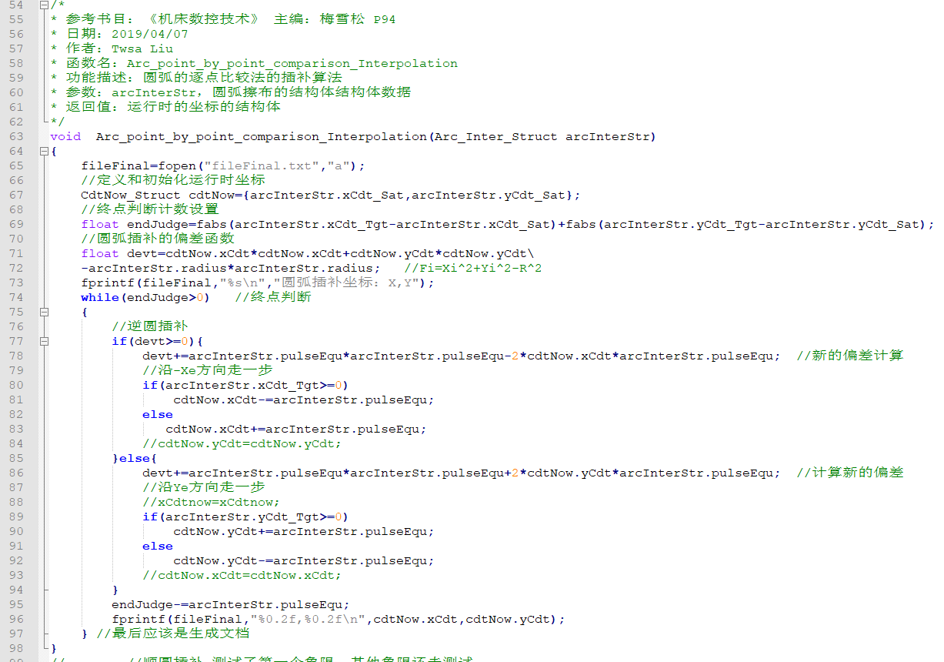
G代码解析算法设计

Slide 13
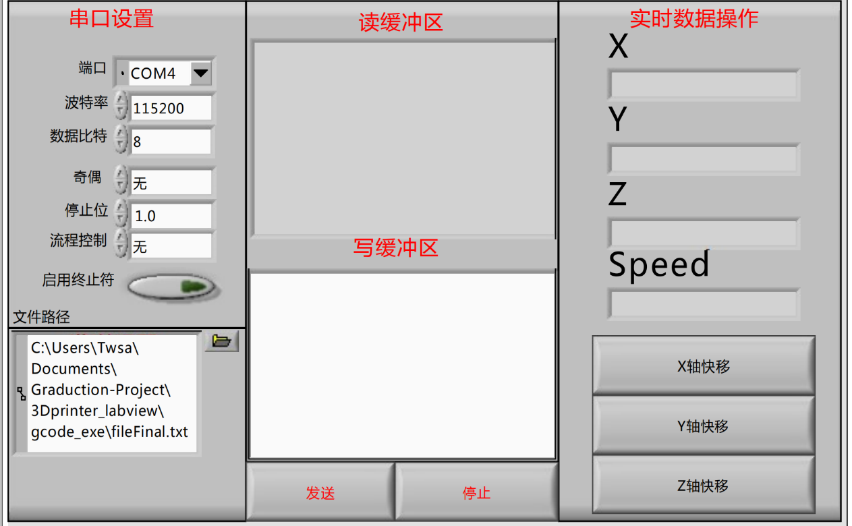
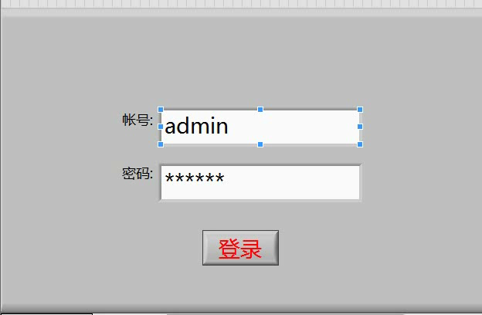
上位机控制系统设计
界面设计
  登陆界面
  功能界面
图9 登陆界面
图10 功能界面

Slide 14
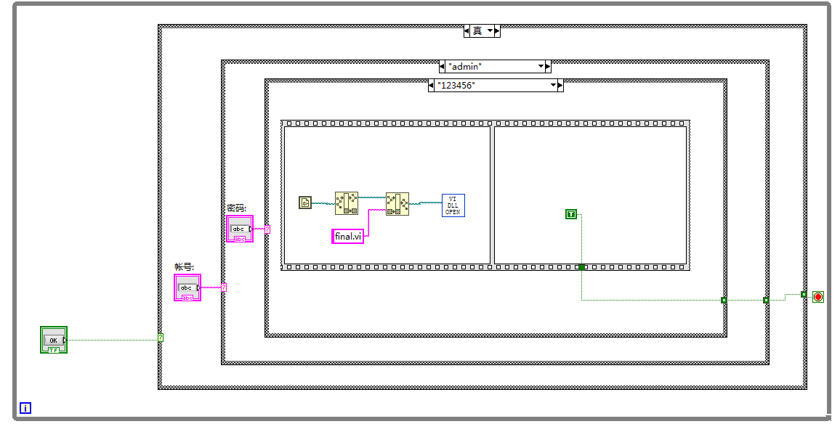
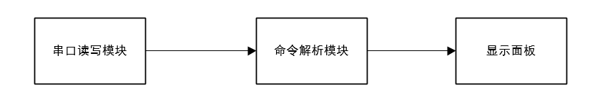
上位机控制系统设计
上位机程序设计
  登录程序设计
  串口读写功能设计
  命令解析设计
图11 登录程序框图
图12 功能程序流程图

Slide 15
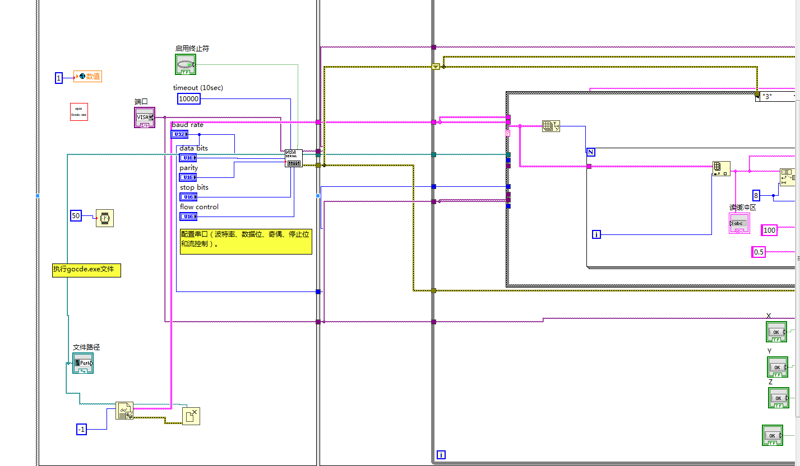
上位机控制系统设计

Slide 16
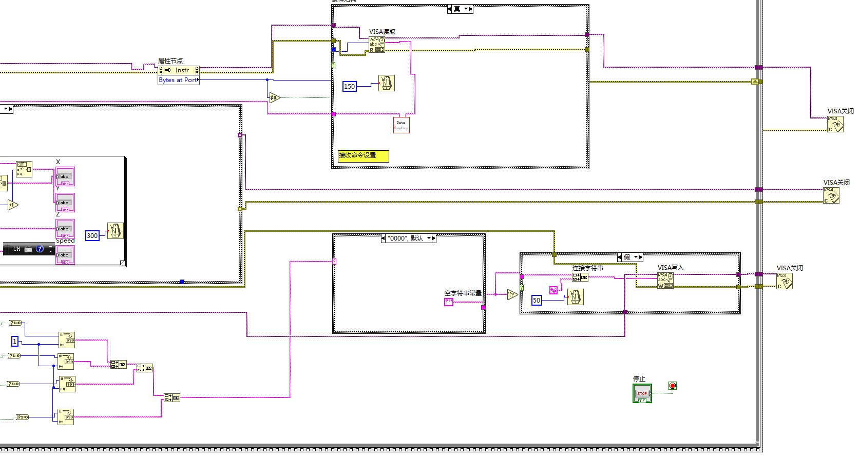
上位机控制系统设计

Slide 17
谢谢！

